Slide 1
Tema IV: El ciclo menstrual en la adolescencia y sus alteraciones.
Contenidos:
Hemorragias genitales en la infancia y en la pre menarquía. Principales causas.
El ciclo menstrual en la adolescencia y sus alteraciones.
Fisiología menstrual normal.
Trastornos menstruales en la adolescencia. Clasificación y fisiopatología de los trastornos menstruales más frecuentes en la adolescencia.
Amenorreas primarias y secundarias. Hemorragia uterina disfuncional
Dismenorrea. Endometriosis y adolescencia.
Síndrome de ovarios poli quísticos.
Conducta con la adolescente que presenta trastornos menstruales. Genitorragias en la niña y la adolescente

Slide 2
La fisiología de la maduración sexual se comporta como un proceso gradual.
Maduración progresiva del sistema nervioso central en el tránsito.
Niñez a la adultez de la mujer.

Slide 3
MENSTRUACIÓN
Hipotálamo
Factores de liberación Hipófisis(esta actúa sobre el ovario por medio hormona foliculoestimulante (FSH)
Estimula el crecimiento y desarrollo de varios folículos y la producción estrogénica.
Niveles estrógenos
y
Hormona foliculoestimulante en sangre rebasa determinado límite
RETROALIMENTACIÓN
liberación de hormona luteinizante
e inhibición de la foliculoestimulante.
Estas 2 hormonas participan conjuntamente en el mecanismo de la ruptura folicular y puesta ovular (ovulación), que ocurre 14 días antes de la próxima menstruación (en ciclos de 28 días).

Slide 4
CICLO OVÁRICO
Por la estimulación de la hormona hipofisaria gonadotropina y foliculoestimulante, comenzarán a crecer y desarrollarse varios folículos en el ovario, y uno de ellos llegará a la etapa de madurez o folículo de De Graaf, el cual contiene un óvulo listo para ser liberado y posiblemente fecundado.
Para llegar a este estadio, previamente el folículo atravesará las etapas de primario, secundario y terciario.
El óvulo contenido en el folículo se abre paso al exterior al producirse la ruptura folicular (ovulación o puesta ovular).
Se invoca en este hecho la acción conjunta de FSH y LH con la participación de la prostaglandina, colagenasa y plasmina en la puesta ovular.
Comienza en este momento la formación del cuerpo amarillo, se convierte en una glándula de secreción interna típica, productora de progesterona y en menor cantidad de estrógenos. Tendrá una actividad funcional de 8 a 10 días, si el óvulo no es fecundado, y decrecerá paulatinamente en su secreción hasta desaparecer

Slide 5
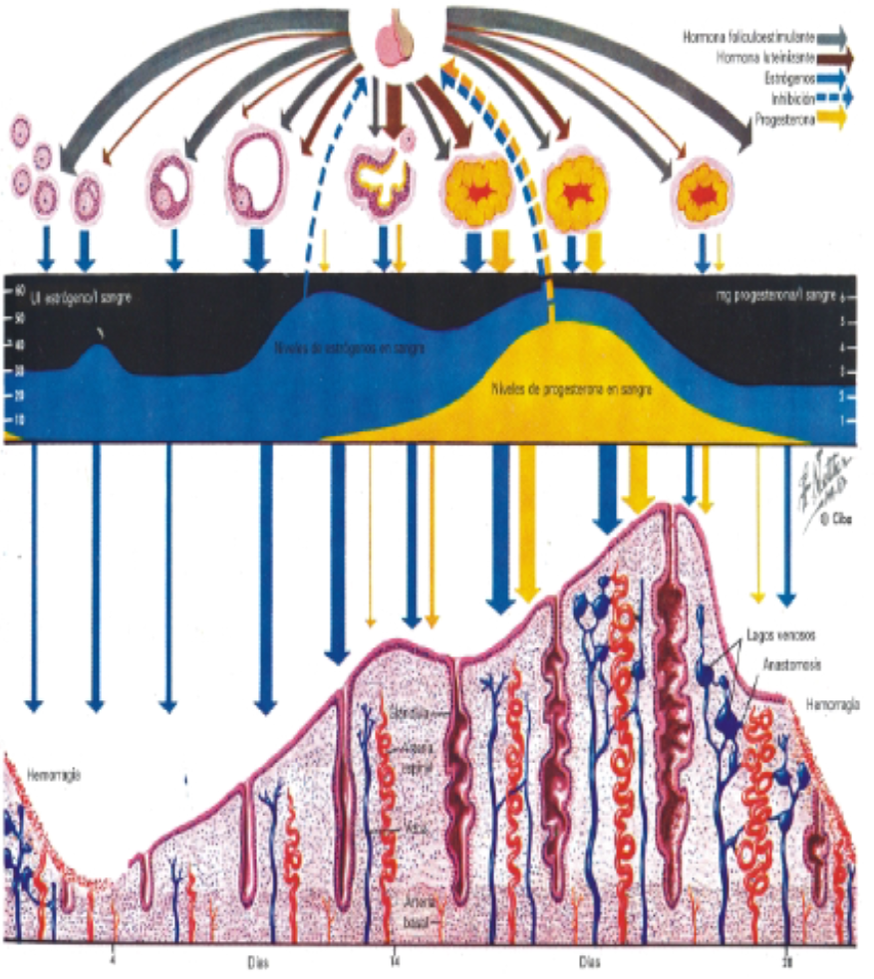

Slide 6
CARACTERISTICAS DEL SANGRADO MENSTRUAL NORMAL
El ciclo menstrual normal es de 28 ± 7 días
(Ciclo menstrual < 21 días o > de 35 días se considera anormal)
La duración del flujo menstrual es de 4 ± 2 días.
La pérdida total de sangre menstrual es de 40 ± 20 ml por ciclo ( > de 80 ml se considera anormal)

Slide 7
Hemorragias genitales en la infancia y en la pre menarquía. Principales causas
Uno de los síntomas de la tríada
sintomática en Ginecología es
“ El Sangramiento”.
A pesar de no ser el más frecuente
es al que se le confiere mayor
importancia cuando se presenta
sobre todo durante la infancia

Slide 8
CAUSAS
a- Neonatal: Hemorragia de la crisis genital.
b- Vulvo vaginitis.
c- Cuerpos extraños.
d- Traumatismos asociados o no a abuso sexual.
e- Neoplasias.

Slide 9
f- Prolapso uretral.
g- Alteraciones de la piel de la vulva.
h- Pubertad precoz.
i- Menarquia prematura.
j- Administración de esteroides exógenos.

Slide 10
Sangramiento de la crisis genital
Llamado también pseudomenstruación.
Cese de la acción estrogénica intrautero
Escasa cuantía por lo general.
La duración del sangrado no suele exceder los siete días.
“Excepto este tipo de sangrado, cualquier otro sangramiento durante la infancia debe ser motivo de preocupación”

Slide 11
VULVOVAGINITIS
Cualquier vulvovaginitis de larga duración no tratada puede provocar daño importante del epitelio vaginal y por ende sangrado, como también producirse grietas y lesiones de rascado.

Slide 12
CUERPO EXTRAÑO
Producen reacción inflamatoria intensa.
Más frecuentes: bastoncillos de algodón; otros: papel higiénico, fragmentos de juguetes, etc. introducidos por curiosidad o masturbación.
La presencia de exudado vaginal fétido y hemorragia siempre nos obliga a descartar un cuerpo extraño.
La niña por lo general no recuerda o no admite la introducción del objeto.

Slide 13
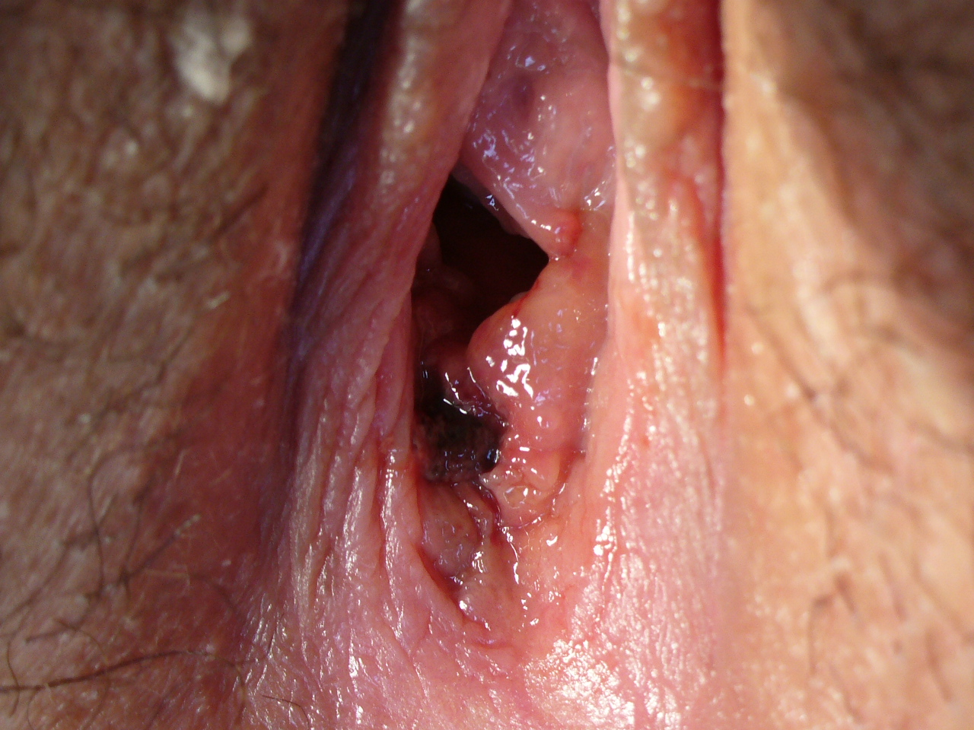
TRAUMATISMO POR ABUSO SEXUAL

Slide 14
        NEOPLASIAS
Son poco frecuentes y debe sospecharse ante:
Aumento de volumen no traumático en genitales externos.
Leucorrea sanguinolenta y fétida.
Tejido que sobresalga por vagina.
Ulcera crónica en partes pudendas.

Slide 15
TUMORES BENIGNOS
Más frecuentes los Hemangiomas.
Pueden ser:
Capilares.(sangramiento escaso)
Cavernosos.(sangramiento abundante por rotura de vasos de calibre importante se hace necesario ligar en ocasiones)
  Más raros los Pólipos.

Slide 16
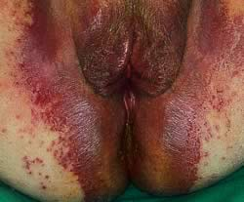
HEMANGIOMA PLANO

Slide 17
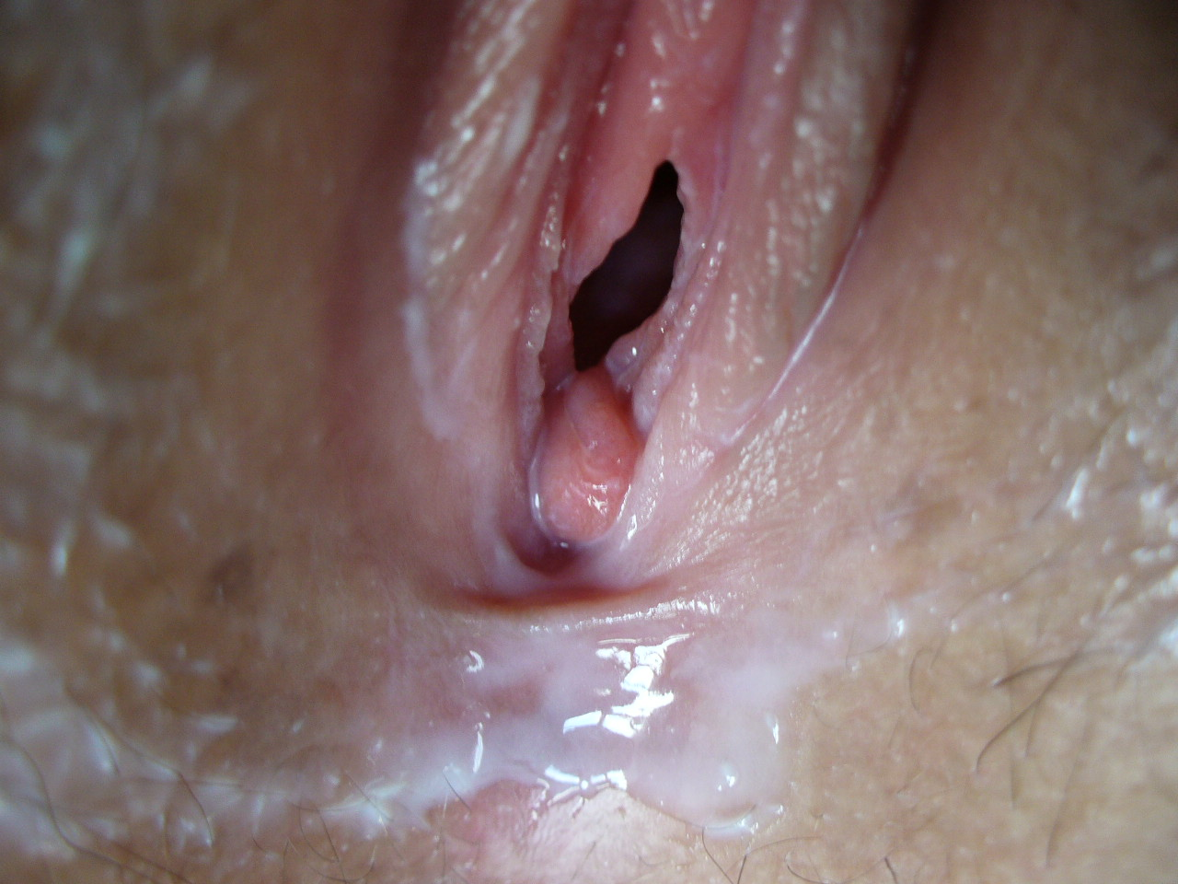
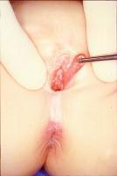
POLIPOS

Slide 18
TUMORES MALIGNOS
Carcinoma Embrionario de la vagina. (Sarcoma Botroides)
El más frecuente en niñas.
Puede aparecer hasta en niñas menores de un año.
Se sitúa por lo general en 1/3 inferior de vagina.
En niñas mayores puede tomar 1/3 superior y cuello.
Síntoma capital: SANGRAMIENTO.

Slide 19
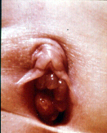
SARCOMA BOTROIDES

Slide 20
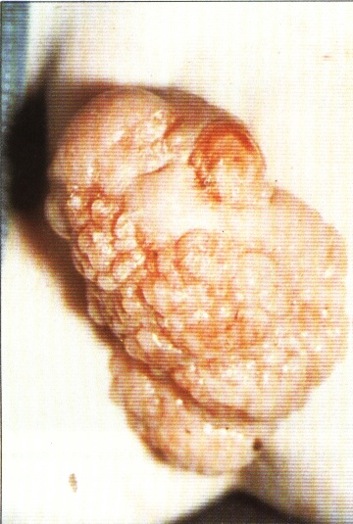
SARCOMA BOTROIDES

Slide 21
SARCOMA BOTROIDES.
CRITERIOS ACTUALES DE TRATAMIENTO
REDUCCION DEL TUMOR
CIRUGIA CONSERVADORA
IRRADIACIÓN EXTERNA

Slide 22
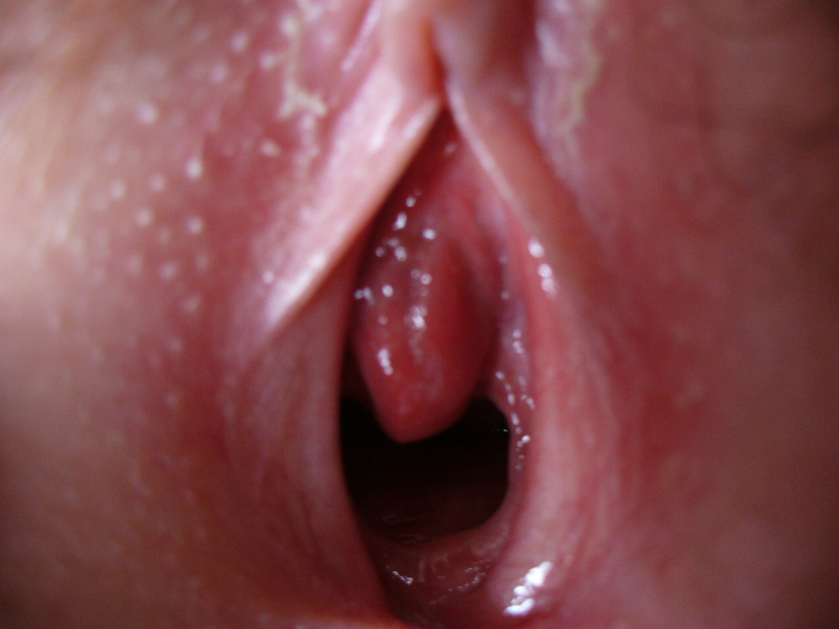
PROLAPSO URETRAL

Slide 23
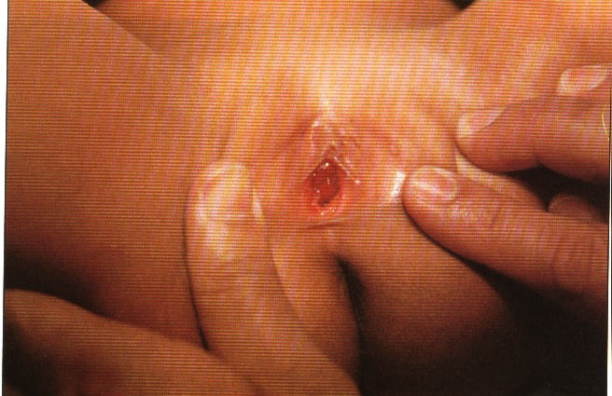
PROLAPSO URETRAL

Slide 24
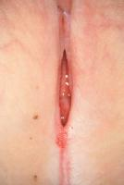
LIQUEN ESCLEROSO

Slide 25
GENITORRAGIAS
ADOLESCENTE
PREMENARQUICA
ADOLESCENTE
POSTMENARQUICA

Slide 26

GENITORRAGIA
ADOLESCENTE PREMENARQUICA
Baja incidencia: 0,3 % en nuestro Servicio.
De gran importancia por:
La gravedad de algunas de causas.
La conmoción familiar que crea este
evento.

Slide 27
HUD: Se define como un excesivo, prolongado y frecuente sangramiento, de origen uterino, de causa NO ORGANICA, el cual aparece como resultado de una disfunción del eje.
Hipotálamo-Hipófisis-Ovario, siempre asociado a ciclos anovulatorios.

Slide 28
FRECUENCIA: Desconocida
Aproximadamente la mitad de todas las adolescentes tienen períodos irregulares durante el primer año después de la menarquia.
Estos periodos irregulares pueden persistir hasta 5 años después de la menarquia en el 20% de estas adolescentes.
MORBILIDAD: La principal complicación es la ANEMIA que puede ser severa.

Slide 29
En las adolescentes, la HUD se debe a ciclos anovulatorios, por inmadurez del eje hipotálamo-hipófisis-ovario (HHO)
anovulación
ESTIMULO ESTROGENICO MANTENIDO
AUSENCIA DE PROGESTERONA

Slide 30
EMBARAZO
Causas iatrogénicas
Enfermedades sistémicas
Lesiones Anatómicas
Neoplasias
EXCLUIR
Coagulopatías
Infecciones
No uterinas
Endocrinopatías

Slide 31
DIAGNOSTICO
La anamnesis debe dirigirse a:
a- Antecedentes familiares.
b- Edad de la menarquia.
c- Signos de trastornos de coagulación.
d- Posible actividad sexual.
e- Administración de medicamentos.

Slide 32
EXAMEN FISICO
Exploración física normal.
Signos de anemia y de descompensación hemodinámica asociada.
Buscar otros sitios de sangrado.
Biotipología: obesidad.
Exploración Ginecológica solo en las pacientes que han iniciado la actividad sexual

Slide 33
ESTUDIOS A INDICAR
Test de embarazo (comprobar relaciones sexuales)
Hematimetría completa
Coagulograma completo.
US Ginecológico.
En casos escogidos, dosificación de gonadotropinas, pruebas de función tiroidea y prolactina sérica

Slide 34
VALOR DE LA ECOGRAFIA
CARACTERISTICAS ENDOMETRIALES
GROSOR ENDOMETRIAL INFERIOR A LOS 8 mm
CARACTERISTICAS DE LOS OVARIOS
FOLICULOS EN DIFERENTES ESTADIOS
PRESENCIA DE QUISTES FOLICULARES

Slide 35
ACTITUD INTERVENCIONISTA QUE ES IATROGENICA SINO ES ADECUADA
ACTITUD PERMISIVA DE NO HACER HASTA COMPLETAR DESARROLLO
EQUILIBRIO

Slide 36
PREMISAS GENERALES
INDIVIDUALIZAR TRATAMIENTO.
DETENER LA HEMORRAGIA.
REPONER LAS PERDIDAS.
EVITAR LAS RECIDIVAS.

Slide 37
MANEJO DE LA HEMORRAGIA UTERINA DISFUNCIONAL
 | Leve (Grupo I) | Moderada (GRUPO II) | Grave (GRUPO III)
Características | Hb>12gr/dl | Hb 10 gr/dl a 11,9 gr/dl | Hb<de 10gr/dl
Tratamiento fase aguda | Calendario menstrual, suplemento Fe. Orientación MDP(10 mg x 10 d) A.O. si la paciente es sexualmente activa. AINE(Ibuprofeno 400mg c/12 h) | MDP(Medroxiprogesterona) (10 mg x 10 d al mes) AO (30 mg)Monofásicos AINE (Ibuprofeno 400 mg c/12 horas. | Transfusión (Si necesaria) Estrógenos conjugados 20 mg cada 4-6 horas por 24 horas hasta parar sangrado antieméticos seguir AO (30 mg) Y/O AO (monofásicos) 4 píldoras por día por 4 días. 3 píldoras por día por 4 días. 2 píldoras por día por 13-19 días. Esperar sangrado por 7 días.
Tratamiento a largo plazo | Monitoreo Fe (Hb y Hto) control en 2 meses | AO (30 mg) por 6 meses hasta la resolución de la anemia. Suplemento Fe. Monitoreo Fe. Control 2-3 semanas y cada 3 meses. | AO (30mg) por 6 meses hasta resolución de la anemia. Suplemento Fe. Monitoreo Fe. Control 2-3 semanas y cada 3 meses.

Slide 38
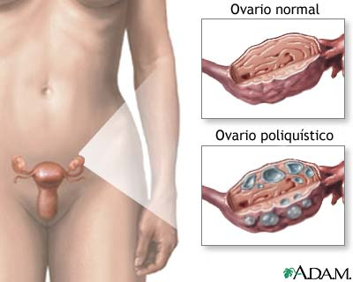
S índrome de
O varios
P oliquisticos
en la
adolescencia

Slide 39

adolescencia
Disfunción menstrual u oligoanovulatoria
Hiperandrogenismo (HA)
Morfología de ovarios poliquísticos)

Slide 40
Disfuncion menstrual u oligoanovulación
Oligomenorrea en la Mujer adulta
Oligomenorrea en la adolescente
Menos de 9 ciclos en 1 año
3 ciclos mayor de 38 días en un año
Amenorrea mas de 90 días
Fisiológico ciclos largos y anovulación
Solo pudiera sugerirse en la post menarquia tardía

Slide 41
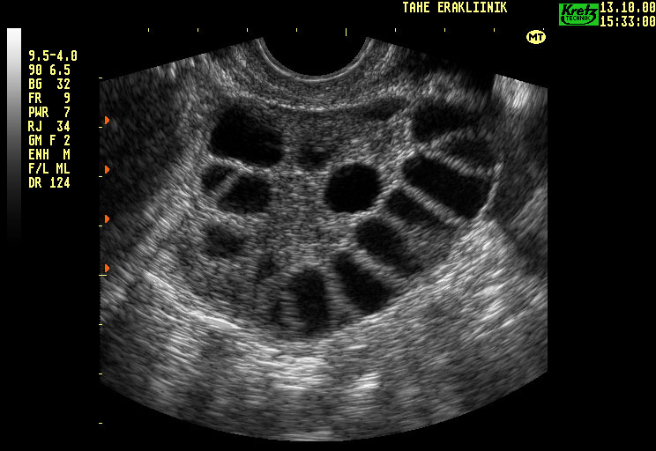
MORFOLOGIA DE OVARIO POLIQUISTICO (PCOM)
MORFOLOGIA DE OVARIO POLIQUISTICO (PCOM)
Considerado en la adulta como elemento diagnóstico por AES y Rotterdam
Definido presencia de 12 o mas folículos entre 2 y 9 mm de diámetro y/o volumen de al menos i ovario de mas de 10 ml (Rotterdam)
Descrito en la adulta por US/TV

Slide 42
Conclusiones para el diagnóstico
en la adolescencia
Se sugiere basarlo en
Presencia de Hirsutismo e hiperandrogenismo bioquímico.
Disfunción menstrual con ciclos largos mayores de 45 días.
Sospecha de SOP.
Tener en cuenta Factores de riesgo.

Slide 43
ANTECEDENTES FAMILIARES DE SOP
BAJO PESO AL NACER
CIUR
FACTORES DE RIESGO
ADRENARQUIA Y PUBARQIA PREMATURAS
OBESIDAD ANTERIOR
ADOLESCENTES ANTECEDENTES DE HUD SEVERO

Slide 44
ANTECEDENTES FAMILIARES DE SOP
Etiología genética no bien definida por lo heterogéneo del SOP
La evidencia sugiere transmisión autosómica dominante por lo que la incidencia teórica en madres e hijas sería 50%
Se alterarían genes que modulen la producción de esteroides ováricos y las características de los receptores hormonales

Slide 45

SOP
¿Alguna de ellas?

